Slide 1
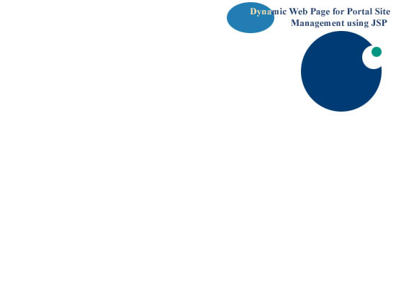
การสร้างไดนามิกเว็บเพจ
เพื่อการบริหารงาน Portal site ด้วย JSP
อาจารย์ที่ปรึกษา รศ.บรรจง ปิยธำรง
นักศึกษาโครงงาน
1. นางสาวพิมพ์รัตน์ อำนวยพรสถิตย์ 41014308
2. นายโสรจน์ มากันต์ 41014496

Slide 2
วัตถุประสงค์
1. เพื่อศึกษาและนำเสนอโมเดลการพัฒนาโปรแกรมเชิงวัตถุด้วย UML
2. เพื่อศึกษาการสร้างฐานข้อมูลรีเลชันแนลจากออบเจ็กต์ที่ได้จากการพัฒนาเชิงวัตถุ
3. เพื่อศึกษาการทำงานของ JSP (Java Server Page)
4. เพื่อศึกษาการใช้งาน Oracle9iAS Portal
5. เพื่อให้สามารถออกแบบและพัฒนาเว็บแอพพลิเคชันสำหรับการบริหารงาน
Portal site ด้วย JSP

Slide 3
ขอบเขตของโครงงาน
Scope
Project
โครงงานนี้จะออกแบบและสร้างโปรแกรมประยุกต์เว็บเพจ (Web-base application) เพื่อการบริหารงาน Portal site โดยมีฟังก์ชันทำงานที่เกี่ยวข้องกับการบริหารและจัดการเว็บไซต์
โดยมีเว็บเซิร์ฟเวอร์ของ Oracle9iAS เสริมด้วย Oracle9iAS Portal และมีระบบจัดการฐานข้อมูลของ Oracle8iEE Database ภายใต้ระบบปฏิบัติการ Window2000 Server สำหรับไคลเอ็นต์จะติดต่อกับเซิร์ฟเวอร์ผ่านทางเว็บบราวเซอร์

Slide 4
การออกแบบโปรแกรม
Design
โปรแกรมสำหรับบริหารงาน Portal site จะต้องมีฟังก์ชันสำหรับจัดการกับงานต่างๆ เช่น การลงทะเบียน การล็อกอินเข้าสู่ระบบ และจะต้องสามารถแสดงข้อมูลสถิติต่างๆ ที่เก็บอยู่ในฐานข้อมูล ออกมาในรูปกราฟ เพื่อให้ง่ายต่อการทำความเข้าใจ โดยผู้ใช้จะสามารถเรียกใช้ฟังก์ชันต่างๆ ได้ผ่านทางบราวเซอร์เท่านั้น โดยฟังก์ชันที่เรียกใช้ได้จะต่างกันไปตามสถานะของผู้เรียกใช้

Slide 5
Oracle9iAS Portal
จัดเป็น Browser – base oftware framework สำหรับ
สร้าง,จัดการและบำรุงรักษา e-business portal web sites
security, reliability และ scalability
ใช้งานง่าย
มีลักษณะของ Personalize
สามารถนำคอมโพเนนท์ข้อมูล (portlets) มา reuse ได้

Slide 6
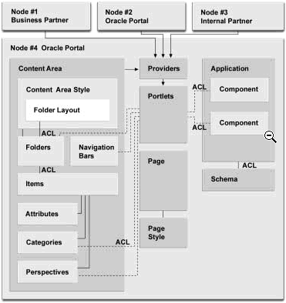
การทำงานของ Oracle Portal
• Content Area
• Application
• Page

Slide 7
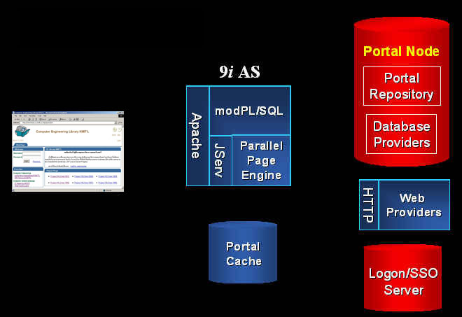
โครงสร้าง Oracle Portal
Describe Page
Page Request
Retrieve Portlet
Page Response

Slide 8
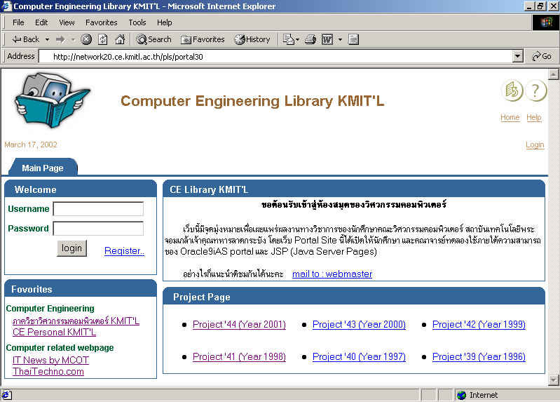
Portlet

Slide 9
การทำงานของโปรแกรม
Oracle 9iAS
Oracle Portal
และโปรแกรมบริหารจัดการ Portal

Slide 10
การทำงานของโปรแกรม
Server
Browser
Oracle 8iDB
1
Oracle 9iAS + โปรแกรม
2
3

Slide 11
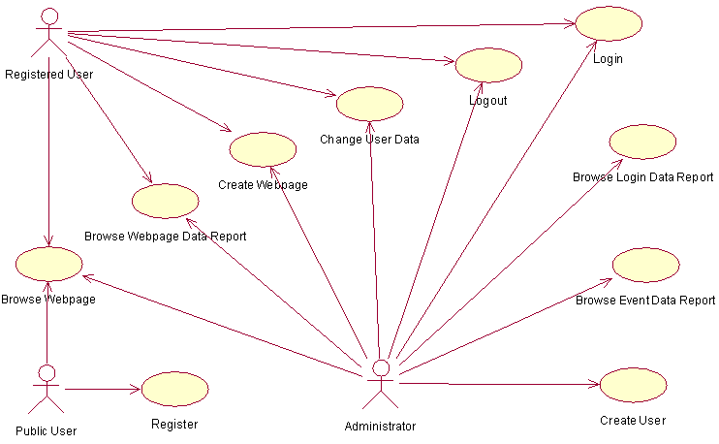
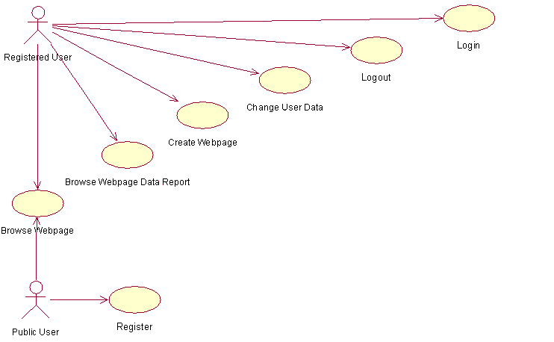
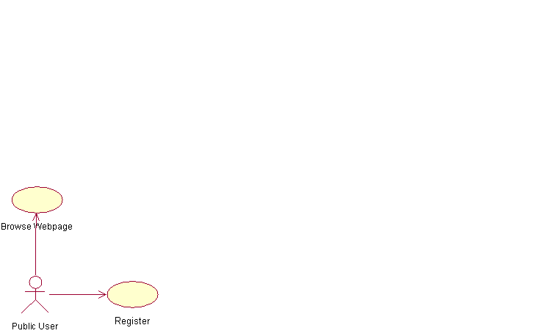
Use Case

Slide 12
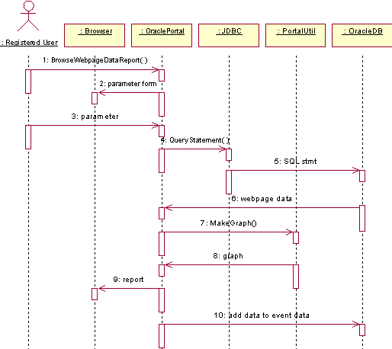
Sequence Diagram
1
2
3

Slide 13
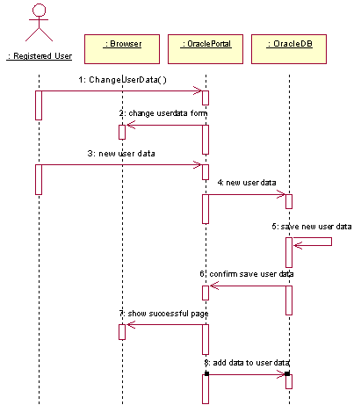
Sequence Diagram
1
2
3

Slide 14
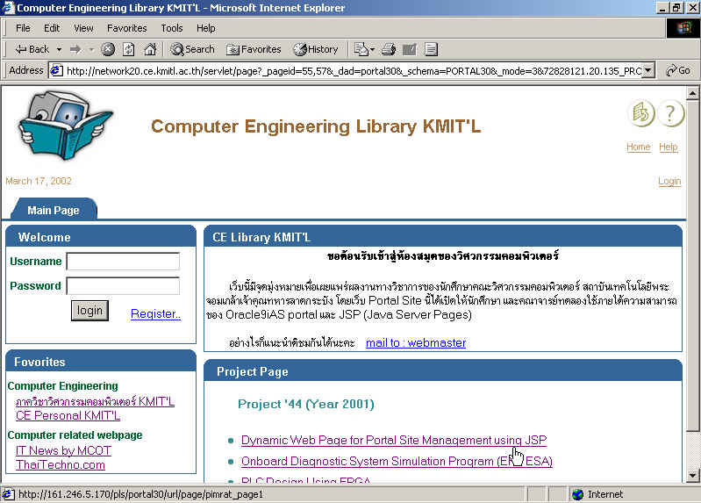

Slide 15
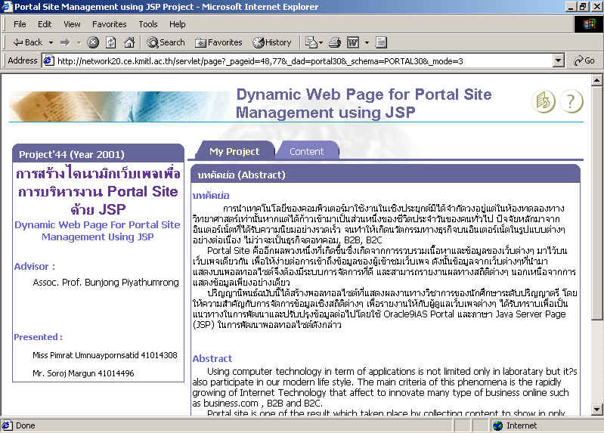

Slide 16
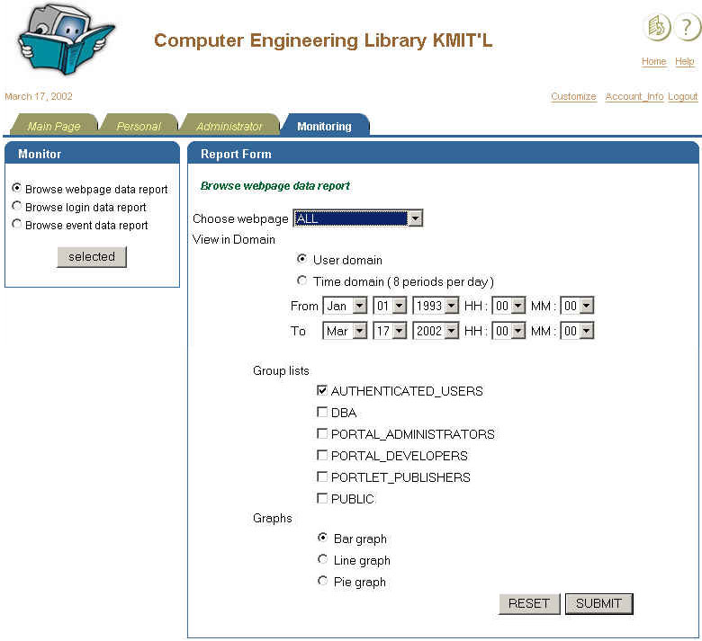

Slide 17
<%
String uname = new String(portletRequest.getUser().getName().toUpperCase());
int adminflag = 0;
try
{
Class.forName("oracle.jdbc.driver.OracleDriver");
Connection con = DriverManager.getConnection("jdbc:oracle:thin:@161.246.5.171:1521:orcl", "portal30", "portal30");
// Check user if not portal admin
Statement stmt1 = con.createStatement();
ResultSet rs1_1 = stmt1.executeQuery("SELECT * FROM WWSEC_MEMBER_GROUPS WHERE GROUP_NAME='PORTAL_ADMINISTRATORS' and USER_NAME='"+uname+"'");
if (rs1_1.next()) { adminflag = 1; }
rs1_1.close();
<%
String uname = new String(portletRequest.getUser().getName().toUpperCase());
int adminflag = 0;
try
{
Class.forName("oracle.jdbc.driver.OracleDriver");
Connection con = DriverManager.getConnection("jdbc:oracle:thin:@161.246.5.171:1521:orcl", "portal30", "portal30");
// Check user if not portal admin
Statement stmt1 = con.createStatement();
ResultSet rs1_1 = stmt1.executeQuery("SELECT * FROM WWSEC_MEMBER_GROUPS WHERE GROUP_NAME='PORTAL_ADMINISTRATORS' and USER_NAME='"+uname+"'");
if (rs1_1.next()) { adminflag = 1; }
rs1_1.close();
// Query page that permission to view
ResultSet rs1_2;
if (adminflag == 1)
{
rs1_2 = stmt1.executeQuery("SELECT distinct NAME FROM WWLOG_ACTIVITY_LOGS WHERE SUB_DOMAIN='page'");
}
else
{
rs1_2 = stmt1.executeQuery("SELECT distinct NAME FROM WWLOG_ACTIVITY_LOGS WHERE SUB_DOMAIN='page' and ACTION='edit' and USERID='"+uname+"'");
}
%>
// Query page that permission to view
ResultSet rs1_2;
if (adminflag == 1)
{
rs1_2 = stmt1.executeQuery("SELECT distinct NAME FROM WWLOG_ACTIVITY_LOGS WHERE SUB_DOMAIN='page'");
}
else
{
rs1_2 = stmt1.executeQuery("SELECT distinct NAME FROM WWLOG_ACTIVITY_LOGS WHERE SUB_DOMAIN='page' and ACTION='edit' and USERID='"+uname+"'");
}
%>

Slide 18
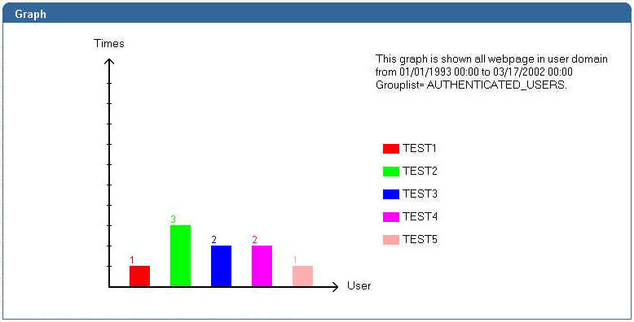
Bar Graph (User domain)

Slide 19
int count = 0;
String nameresult[] = new String[10];
String valresult[] = new String[10];
String datefrom = new String("to_date('" + fromyear + "-" + frommonth + "-" + fromday + "','YYYY-MM-DD')");
String dateto = new String("to_date('" + toyear + "-" + tomonth + "-" + today + "','YYYY-MM-DD')");
String daterule = new String("start_time between "+datefrom+" and "+dateto);
// sub query statement
String substmt = new String("select id from wwlog_activity_logs where "+daterule);
// main statement
String mainstmt = new String("select userid,count(*) from wwlog_activity_logs where action='view' and sub_domain='page' and id in ("+substmt+") group by userid");
// query result
Statement stmt1 = con.createStatement();
ResultSet rs1 = stmt1.executeQuery(mainstmt);
while (rs1.next())
{
nameresult[count] = new String(rs1.getString(1));
valresult[count] = new String(rs1.getString(2));
count = count+1;
}
rs1.close();
stmt1.close();
// generate graph
StringBuffer stb1 = new StringBuffer(valresult[0]);
for (i=1;i<count;i++) { stb1.append(","+valresult[i]); }
if (gtype.equals("bar"))
{
PortalUtil pu1 = new PortalUtil();
pu1.MakeBarJpeg(stb1.toString(),"graph.jpg");
}
// show result
for (i=0;i<count;i++)
{
out.println("<BR>"+(i+1)+".) "+nameresult[i]+" "+valresult[i]);
}

Slide 20
สรุปผลของโครงงาน
ระบบบริหารจัดการพอลทอลไซต์ที่ได้พัฒนาขึ้นนั้น มีความสามารถครบตามที่ได้ออกแบบมา และสามารถตอบสนองความต้องการพื้นฐานในการบริหารจัดการพอลทอลไซต์ได้ แต่ก็ยังถือว่ามีฟังก์ชันในการบริหารจัดการน้อยมากหากจะนำไปใช้งานจริง และเนื่องจากพอลทอลไซต์มีหลายแบบ โปรแกรมระบบบริหารจัดการพอลทอลไซต์ที่พัฒนาขึ้นมานี้อาจไม่เหมาะสำหรับพอลทอลไซต์แบบอื่น ๆ

Slide 21
ปัญหาของโครงงาน
ปัญหาเกี่ยวกับการแสดงผลภาษาไทย
 ปัญหาเกี่ยวกับแหล่งอ้างอิง
 การรักษาความปลอดภัยของข้อมูล

Slide 22
แนวทางในการพัฒนาโครงงานในอนาคต
ทำให้พอลทอลไซต์สนับสนุนภาษาไทย 100%
พัฒนาความปลอดภัยบนพอลทอลไซต์ให้ดีขึ้น
แก้ไขข้อจำกัดในการแสดงผลกราฟต่างๆ
เพิ่มเติมระบบบริหารจัดการพอลทอลไซต์

Slide 23

จบการนำเสนอครับ

